Slide 1

Univerzita PARDUBICE
Návraty k vědecké kariéře na Univerzitě Pardubice (NAKUP)
Seminář pro žadatele o Návratový grant
04.02.2026

Slide 2
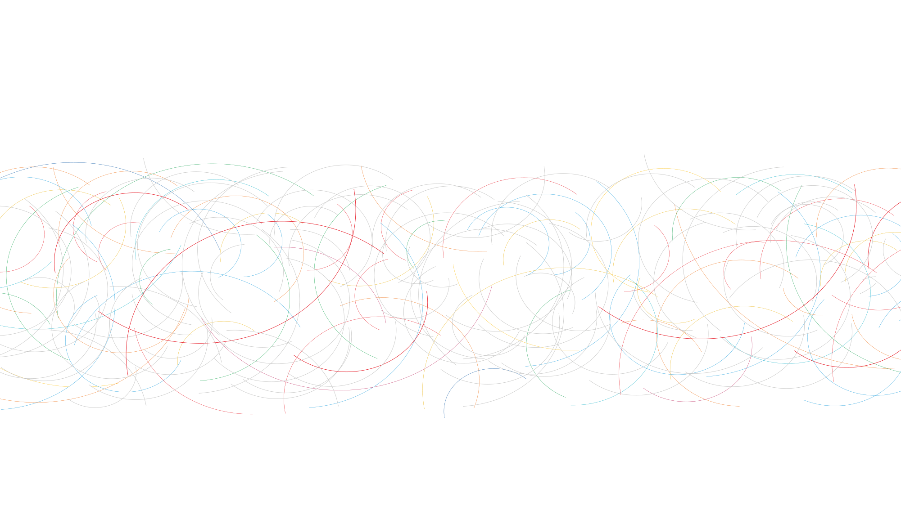

Tt t
Univerzita PARDUBICE
Tento seminář je pořádán v rámci projektu
Návraty k vědecké kariéře na Univerzitě Pardubice (NAKUP)
Registrační číslo projektu CZ.02.01.01/00/24_037/0013851
Operační program Jan Amos Komenský

Slide 3
Obsah semináře pro žadatele o NG
Univerzita PARDUBICE
Interní grantové schéma Návraty
Vyhlášení 1. kola soutěže a důležitá data
Oprávněný žadatel
Parametry NG + rozpočet
Podání žádosti
Hodnocení žádosti
Po získání NG
Kontakty
Q&A

Slide 4
Očekávané dopady IGN
Univerzita PARDUBICE
Ukotvení schématu návratových grantů
Zvýšení vědecké produktivity a rozvoj týmů
Nárůst počtu podaných grantových žádostí
Navázání odborných kontaktů
Naplnění strategických plánů univerzity
Existence schématu NG v instituci bude brzy nutnou podmínkou při žádosti o granty všech významných poskytovatelů (Horizon Evropa, GAČR apod.)

Slide 5
Vyhlášení 1. kola IGN
Univerzita PARDUBICE
Délka grantového programu: 01. 02. 2026 – 31. 10. 2028
Celková alokace: 28 591 060 Kč
případná nevyčerpaná alokace bude použita v 2. kole IGN (01.03.2027)
Zahájení soutěžní lhůty: 01. 02. 2026
Uzávěrka přijímání žádostí: 31. 03. 2026
Hodnoticí lhůta: 01. 04. 2026 – 31.05. 2026
Vyhlášení výsledků soutěže: 01. 06.2026 (nejpozději)
Realizaci NG lze zahájit v termínech 01.07. 2026, 01.08. 2026 nebo nejpozději 01.09.2026

Slide 6
Oprávněný žadatel (OŽ)
Student doktorského studijního programu nebo
Držitel titulu Ph.D. (či ekvivalentu) k datu podání žádosti o NG
Kariérní přestávka (KP) min. 180 dní (MD/RD, dlouhodobá péče, dlouhodobá nemoc)
Ke dni podání žádosti se OŽ
aktuálně nachází na KP (zde omezení FTE v oblasti VaV)
nebo do 12 měsíců od ukončení KP

Slide 7
Definice výzkumného pracovníka pro účely NG
Výzkumným pracovníkem je pro účely této výzvy takový pracovník, který vytváří nové či rozšiřuje stávající znalosti, a to zpravidla tím, že řídí a/nebo provádí činnosti, které zahrnují koncepci nebo tvorbu nových znalostí, procesů, metod a systémů, aplikuje vědecké koncepty a teorie.
Mezi výzkumné pracovníky pro účely této směrnice patří pracovníci, kteří mají ukončené minimálně magisterské vzdělání a současně jsou zaměstnanci UPCE a zabývají se činností ve VaV

Slide 8
Kariérní přestávka
KP minimálně 180 dní
Během KP lze na UPCE vykonávat činnost v oblasti VaV max. 0,3 FTE/měs. v průměru
zároveň v žádném měsíci nesmí VaV úvazek přesáhnout 0,5 FTE
KP lze přerušit (součet přerušení max 30 dní; jinak se prodlužuje minimum)
Doložení KP – potvrzením příslušného úřadu
potvrzení o čerpání MD/RD, potvrzení o pobírání dávek, potvrzení lékaře/zaměstnavatele, údaje z personálního systéme VEMA

Slide 9
Základní parametry NG
Délka realizace NG je minimálně 1 rok a maximálně 2 roky
Zapojení HŘ na 0,5 – 1 FTE každý měsíc po dobu realizace
lze např. postupně navyšovat, v kalkulačce je třeba uvést průměr za celou dobu realizace NG
Minimum: 860 produktivních hodin a současně alespoň 180 kalendářních dní
Nelze kumulovat úvazky nad 1,0 FTE na osobu

Slide 10
Vyloučené aktivity v rámci NG
Nová výstavba
Stavební činnost
Nákupy nemovitých věcí
Outsourcing aktivit projektu
Výuka v rámci studijních programů
HŘ NG může vykonávat pouze činnosti nehospodářského charakteru

Slide 11
!!!
Zákaz dvojího financování
Povinné spolufinancování NG ve výši 10% z celkových způsobilých nákladů
za zajištění odpovídá přijímající pracoviště OŽ, dokládá se při podání žádosti o NG
HŘ je povinen uplatňovat principy otevřené vědy
Povinná publicita: veškeré výsledky a výstupy NG musí obsahovat odpovídající informace o jeho financování, včetně loga Evropské unie a MŠMT (detaily ve směrnici)

Slide 12
Otevřená věda - publikace
výsledky typu J odborný článek (article, review, nebo letter)
bezodkladné uložení a zpřístupnění accepted/published verze v Digitální knihovně UPCE VŽDY
OA politika vydavatele!
APC mohou být hrazeny nad rámec rozpočtu
APC nelze hradit z tokenů UPCE
https://knihovna.upce.cz/uk/otevrena-veda
openscience@upce.cz

Slide 13
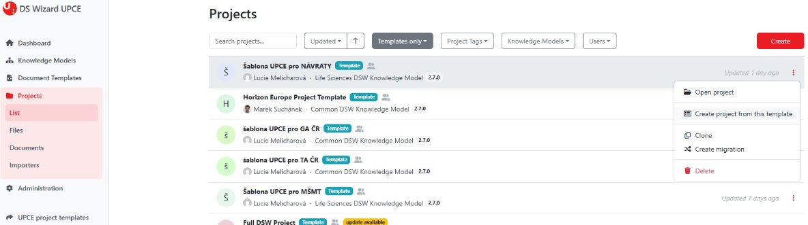
Otevřená věda – správa výzkumných dat
plán správy dat přílohou žádosti (Before Submitting the Proposal)
šablona v Data Stewardship Wizard (https://upce.dsw.elixir-europe.org)
uložení/zveřejnění dat v důvěryhodném repozitáři
„as open as possible, as closed as necessary“

Slide 14
Rozpočet NG a způsobilé náklady
Standardní stupnice jednotkových nákladů
Maximální výše NG je stanovena na základě výpočtu uvedeného v Kalkulačce Aktivita 3_žádost o návratový grant
návod k vyplnění Kalkulačky je dostupný na webu projektu
Výpočet neurčuje konkrétní rozpočet NG, ale pouze stanoví nejvyšší možnou částku, kterou lze v rámci NG čerpat

Slide 15
Rozpočet a způsobilé náklady
Mzdové prostředky HŘ
Mzdové prostředky pomocného odborného týmu, mentora
• Mobilita HŘ
• Náklady na vzdělávání HŘ
• Náklady na technické vybavení
• Spotřební materiál pro účely realizace grantu
• Služby související se realizací grantu
• Publikační poplatky v časopisech Open Access

Slide 16
Mzdové prostředky HŘ
Mzda HŘ návratového grantu bude vyplacena ve výši minimálních personálních nákladů stanovených dle souboru „Kalkulačka Aktivita 3_žádost o návratový grant“
Minimální personální náklady na 1 produktivní hodinu zahrnují kromě prostředků připadajících na hrubou mzdu HŘ NG také prostředky na sociální a zdravotní pojištění za zaměstnavatele a prostředky na veškeré další odvody, související s výplatou mzdy hrazené zaměstnavatelem
V jednotkovém nákladu může být zahrnut paušál až do výše 13 %

Slide 17
Volitelné aktivity NG
Pomocný odborný tým
Max. 4 členové, součet úvazků týmu max 2,0 FTE
Mentor
Max 0,2 FTE/měsíc, senior (7 let od Ph.D.), zaměstnanec UPCE
Mobilita HŘ
1 – 6 měsíců, max. rozdělení na 2 části
Vzdělávání HŘ
Soft skills - způsobilé pouze v ČR
Odborné vzdělávání je možné i mimo ČR

Slide 18
Povinné výstupy
Základní aktivita NG je výzkum realizovaný HŘ, který vygeneruje alespoň 1 publikační výstup v době trvání NG nebo do 12 měsíců od jeho ukončení (n+1)
Typ a kvalita výstupu musí být v souladu s výzvou OP JAK (Směrnice IGN – Čl. 3, bod 6)
VK bude brát zřetel na vybrané indikátory (K2)
Typy indikátorů
Nepovinný k výběru nepovinný k naplnění
Povinně volitelný k výběru a povinný k naplnění
Povinný k výběru a nepovinný k naplnění

Slide 19
Podání žádosti
Elektronicky na předepsaných formulářích do datové schránky UPCE
ID DS: f5vj9hu, věc: Žádost o návratový grant
Současně zaslat žádost o NG se všemi přílohami ve formě jednoho ZIP archivu na e-mailovou adresu navraty@upce.cz
Podání je možné výhradně v českém jazyce
Uzávěrka přijímání žádostí pro 1. výzvu soutěže je 31.03. 2026

Slide 20
Checklist povinných příloh
☐ Vyplněný Formulář Žádost o NG
☐ Podklady ke kariérní přestávce
☐ CV žadatele
☐ Vyjádření vedoucího přijímajícího pracoviště a souhlas se spolufinancováním
☐ Plán správy výzkumných dat
☐ Čestné prohlášení o tématu disertace (je-li relevantní)
☐ Soulad s národní RIS3 strategií
☐ Kalkulačka Aktivita 3 – žádost o NG
Všechny přílohy jsou dostupné na: Návraty k vědecké kariéře na Univerzitě Pardubice (NAKUP) | Univerzita Pardubice

Slide 21
Hodnocení
3 fáze hodnocení:
formální kontrola - možnost doplnění, lhůta 5 dní
věcné hodnocení - min. 2 hodnotitelé, z toho 1 externí
výběrová komise - sestaví pořadí, může upravit rozpočet dle 3E
Bodování: max 200 bodů, práh pro doporučení 120bodů
hlavní kritéria:
K2 kvalita výzkumného záměru a potenciál (90 bodů)
K7 kariérní plán a setrvání v oboru (40 bodů)
K6 zkušenosti a motivace (30 bodů)

Slide 22
Po získání NG
Průběžná zpráva o činnosti každých 6 měsíců
Závěrečná zpráva o činnosti do 30 dnů od ukončení NG
Změny v realizaci NG
Nepřípustné změny – dle pravidel OP JAK nelze provést
Podstatné změny – vyžadují schválení Garantem IGN
Nepodstatné změny – nevyžadují schválení, pouze informaci o provedení

Slide 23
Kontakty & konzultační hodiny
Metodik soutěže
Jitka Genserová, ORPČ
466 036 733 (indikátory, RIS3)
Finanční a projektový manažer
Lenka Peterková, ORPČ
466 036 076
Univerzitní správce IGN
Leona Pandulová, RVTČ
466 036 523
Konzultant OA a DMP
Lucie Melicharová, UK
openscience@upce.cz
E-mail: navraty@upce.cz
Pro telefonické konzultace:
ÚT 9:00 – 11:00
ČT 12:00 – 14:00

Slide 24

Děkujeme za pozornost.

